Slide 1
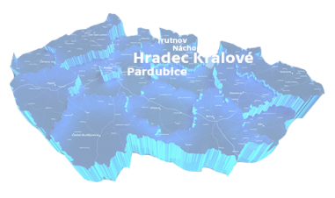
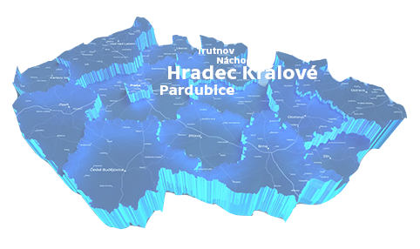

Jak dostat téma do vysílání ČT

Slide 2
Od námětu k reportáži
redaktor →
vedoucí redaktor →
editor pořadu →
šéfredaktor →
vysílání

Slide 3
Možnosti výstupu
Pořady
Formát
Studio 6
Zprávy ČT24
Studio ČT24
Události v regionech + UvR SV, UvR JZ, UvR Brno, UvR Ostrava
Události
Reportáž (cca 2 min)
Rozhovor (vstup s hostem;
3–6 minut)
Zpravodajský vstup (1 min)
Čtená + něco (40 s)
Živá čtená (40 s)

Slide 4
Téma
Atraktivní
Aktuální
Nové
Obrazové
Co pomáhá: silná story, statistika, exkluzivita, zobecnění (od konkrétnosti k obecné problematice), vlastní materiály (videa/fotografie), spor

Slide 5
Parametry reportáže
Story
Obrazový materiál (něco, co se děje, co se hýbe)
Respondenti
Stand up redaktora
Grafika (statistika, mapa)
Vše natočené ideálně v jeden den

Slide 6
Jak formulovat námět?
Kvalita nad kvantitou
Informovat včas, ideálně před TZ
Nabídnout story + místo k natáčení
Statistka, rešerše
Komu: redaktor, koordinátor, vedoucí redaktor, redakční email

Slide 7
Kontakty
redakce.hradec@ceskatelevize.cz
redakce.pardubice@ceskatelevize.cz
redakce.liberec@ceskatelevize.cz
koordinátor: 607 047 304

Slide 8
©2025
KATEŘINA ŠALOUNOVÁ

